Slide 1
第8讲 React基础Ⅱ
GradSpace前端React教程

Slide 2
8.1
React 前后端通信

Slide 3
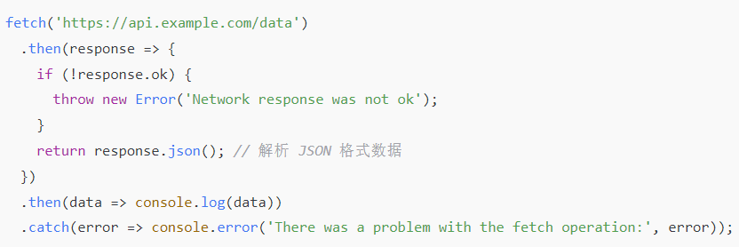
8.1.1 Fetch
fetch 是一种现代的浏览器 API，用于在网络上进行 HTTP 请求
Fetch基本示例

Slide 4
8.1.2 localStorage
localStorage 是一种浏览器提供的 Web Storage API，用于在客户端存储数据。
特点和用法
持久性：数据在浏览器关闭后仍然会被保留，除非手动删除或代码中清除。
同步存取：数据的读取和写入是同步的，不涉及异步操作。
容量限制：通常约为 5-10MB，但具体数值因浏览器而异。
键值对存储：数据以键值对形式存储，所有数据会被转换为字符串。

Slide 5
8.1.2 localStorage
优点：
易于使用和访问。
无需服务器端请求就能存储和获取数据。
适用于需要长久保存的数据，如用户偏好或设置。
局限性：
数据只能以字符串形式存储，如果需要存储复杂数据结构，需要使用 JSON.stringify() 和 JSON.parse()。

Slide 6
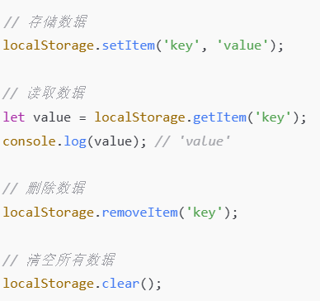
8.1.2 localStorage
localStorage 基本示例

Slide 7
8.1.3 封装Request方法示例
const request = async (url, method = 'GET', body = null) => {
// 从 localStorage 中获取 token
const token = localStorage.getItem('token');
const headers = {
'Content-Type': 'application/json',
};
// 如果存在 token，添加到请求头
if (token) {
headers['Authorization'] = `Bearer ${token}`;
}
const options = {
method,
headers,
};
if (body) {
options.body = JSON.stringify(body);
}
(接左侧)
try {
const response = await fetch(url, options);
if (!response.ok) {
throw new Error(`HTTP error! status: ${response.status}`);
}
return await response.json();
} catch (error) {
console.error('Error during fetch:', error);
throw error;
}
// 使用示例
const getData = async () => {
const url = 'https://api.example.com/data';
try {
const data = await request(url, 'GET');
console.log('Data fetched:', data);
} catch (error) {
console.error('Fetch failed:', error);
}
};

Slide 8
8.2
React 组件通信

Slide 9
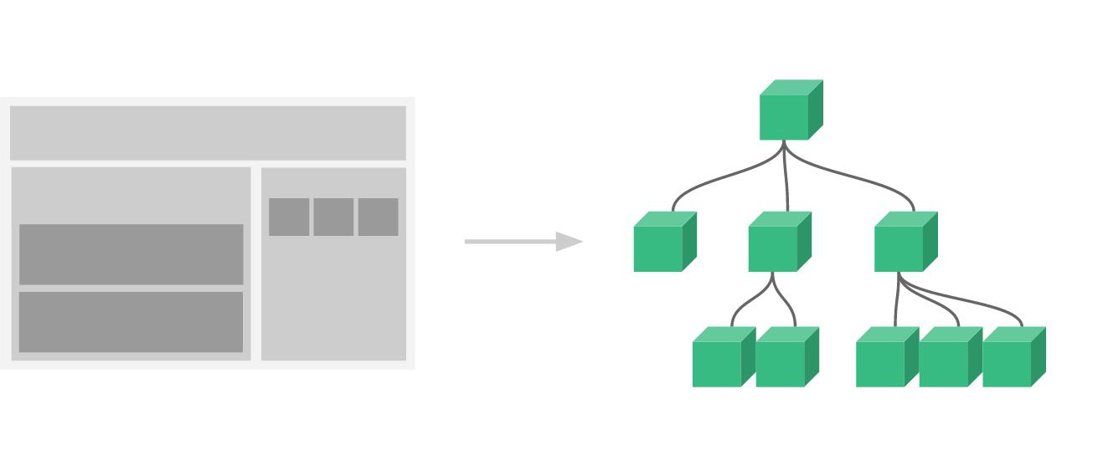
8.2.1 React组件通信原理
理解组件通信
概念：组件通信就是组件之间的数据传递，根据组件嵌套关系的不同，有不同的通信方法
A
B
C
E
A-B 父子通信
B-C 兄弟通信
A-E 跨层通信

Slide 10
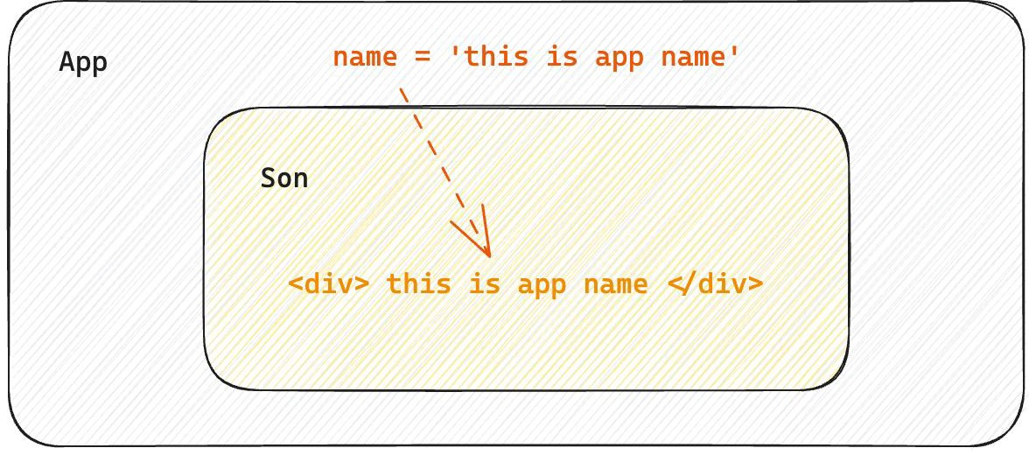
8.2.2 React组件通信-父传子
父传子-基础实现
实现步骤
父组件传递数据 - 在子组件标签上绑定属性
子组件接收数据 - 子组件通过props参数接收数据

Slide 11
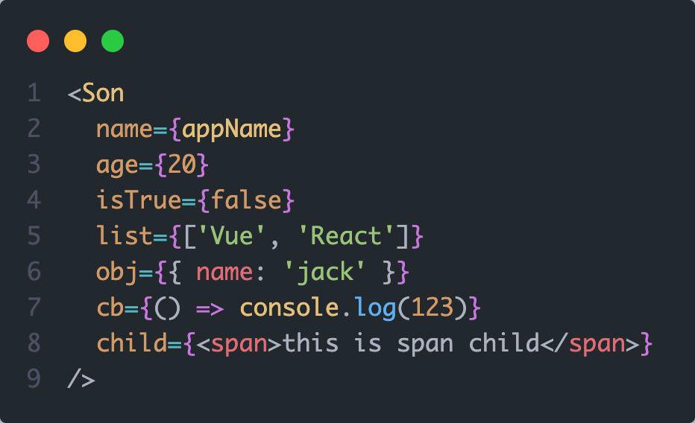
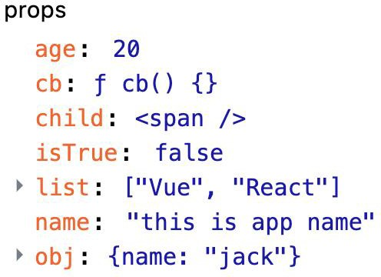
8.2.2 React组件通信-父传子
父传子-props说明
1. props可传递任意的数据
数字、字符串、布尔值、数组、对象、函数、JSX
2. props是只读对象
子组件只能读取props中的数据，不能直接进行修改, 父组件的数据只能由父组件修改

Slide 12
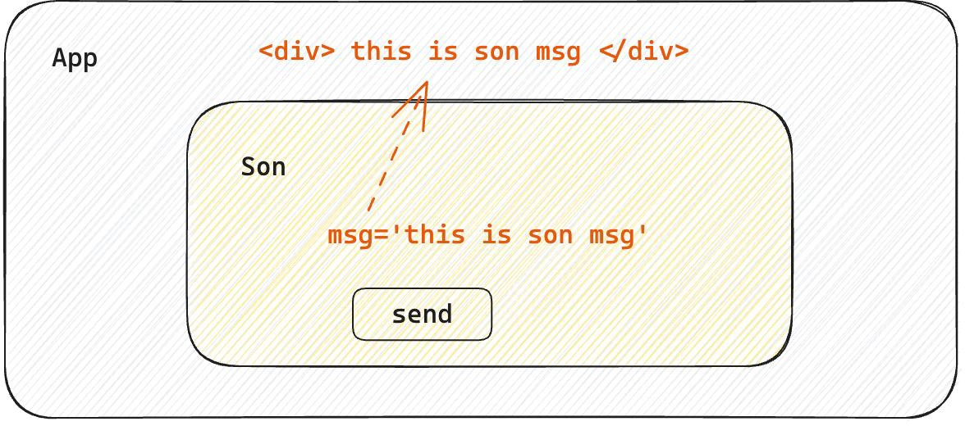
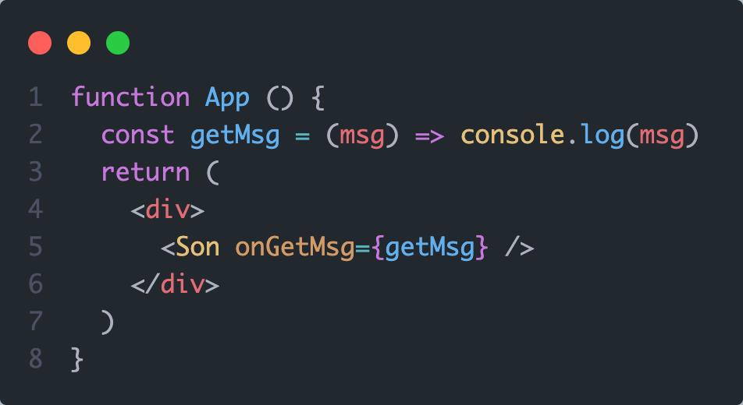
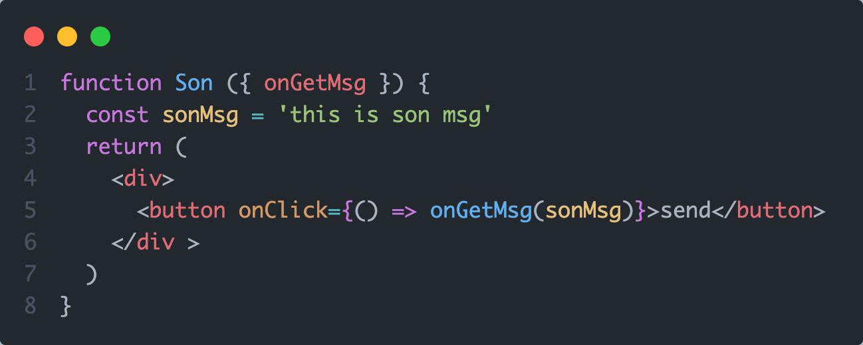
8.2.3 React组件通信-子传父
父子组件通信-子传父
核心思路：在子组件中调用父组件中的函数并传递参数

Slide 13
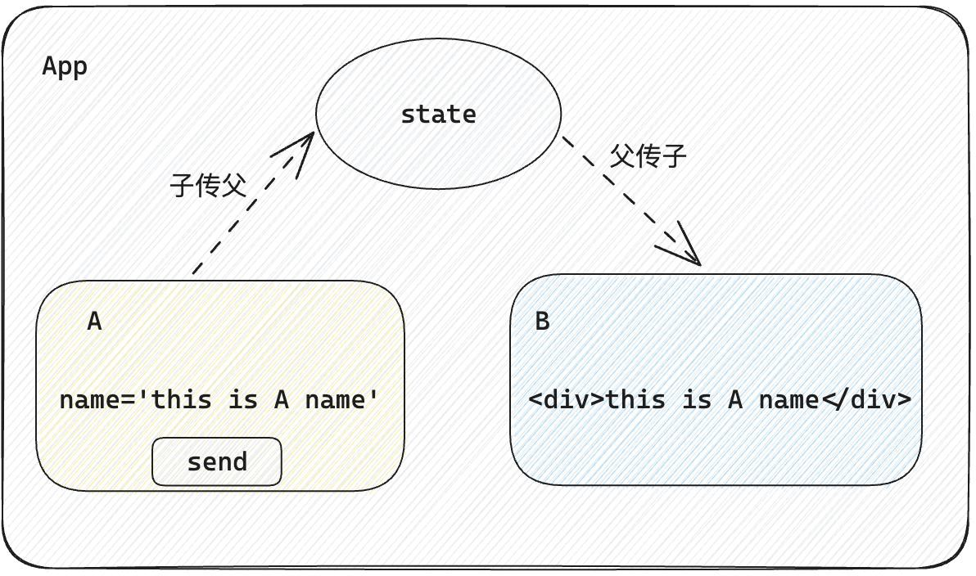
8.2.4 React组件通信-兄弟组件通信
1.使用状态提升实现兄弟组件通信
实现思路：借助“状态提升”机制，通过父组件进行兄弟组件之间的数据传递
A组件先通过子传父的方式把数据传给父组件App
App拿到数据后通过父传子的方式再传递给B组件

Slide 14
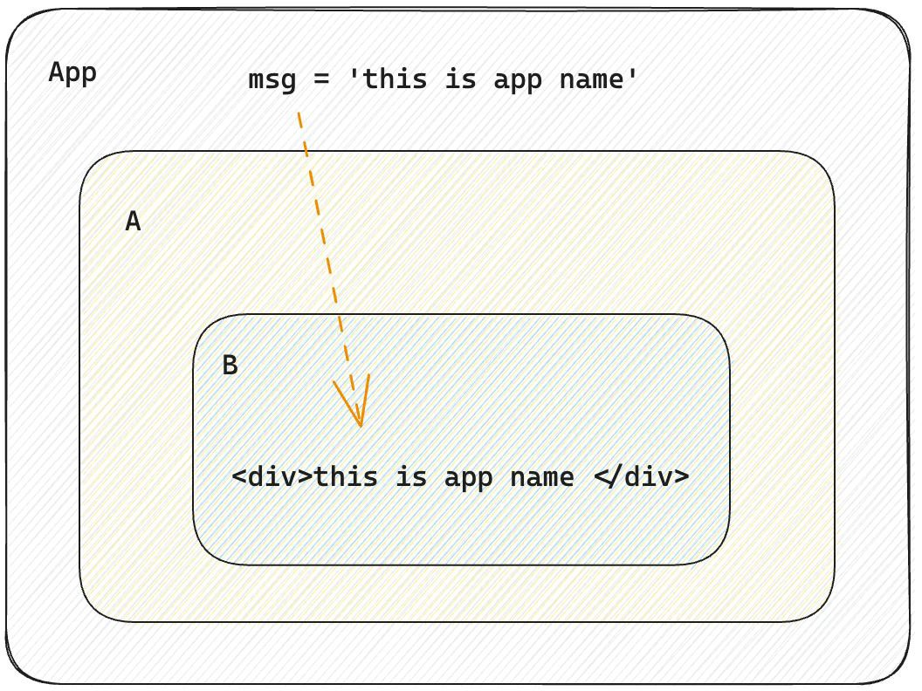
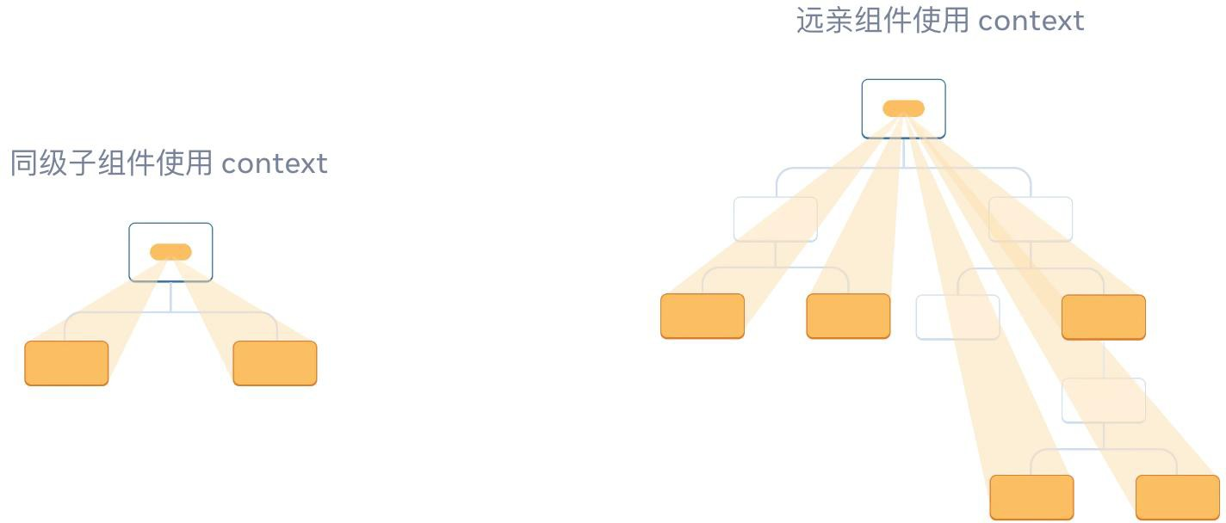
8.2.4 React组件通信-兄弟组件通信
2. 使用Context机制跨层级组件通信
实现步骤：
使用createContext方法创建一个上下文对象Ctx
在顶层组件（App）中通过 Ctx.Provider 组件提供数据
在底层组件（B）中通过 useContext 钩子函数获取消费数据

Slide 15
8.3
React Hooks Ⅱ

Slide 16
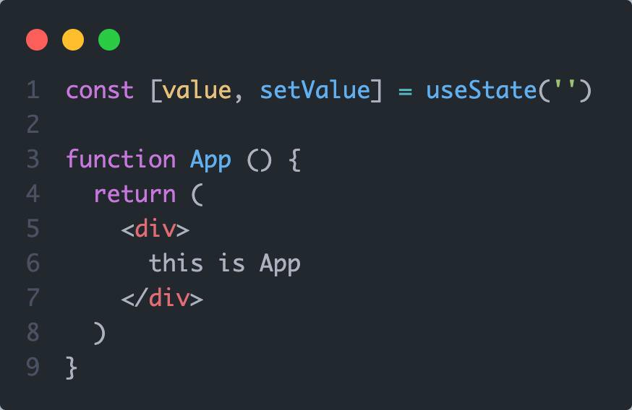
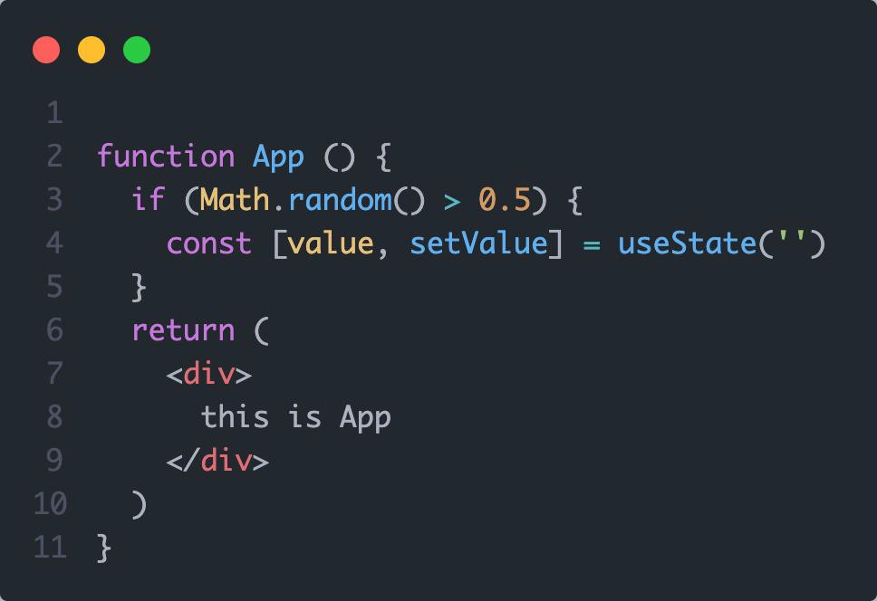
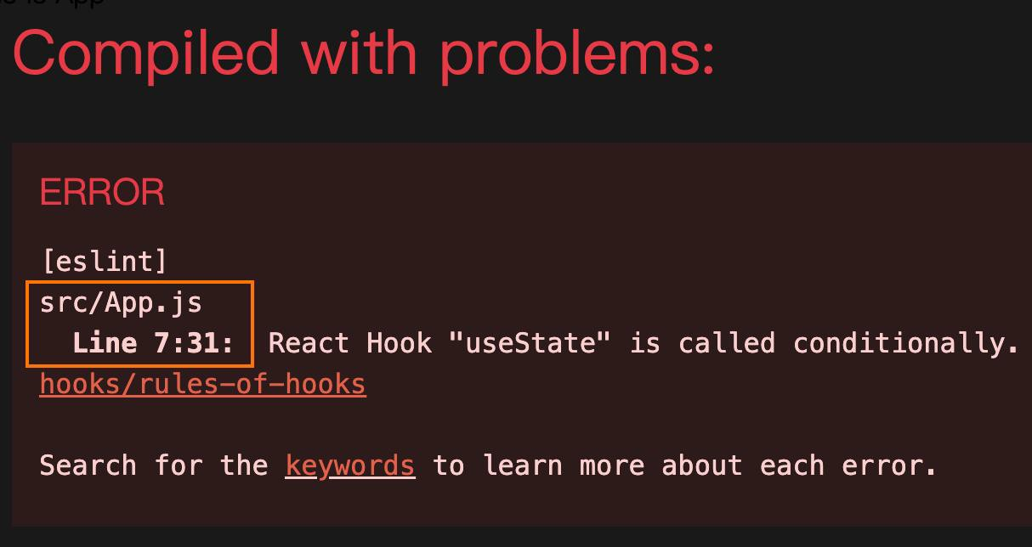
8.3.1 ReactHooks使用规则
ReactHooks使用规则
使用规则
只能在组件中或者其他自定义Hook函数中调用
只能在组件的顶层调用，不能嵌套在 if、for、其他函数中

Slide 17
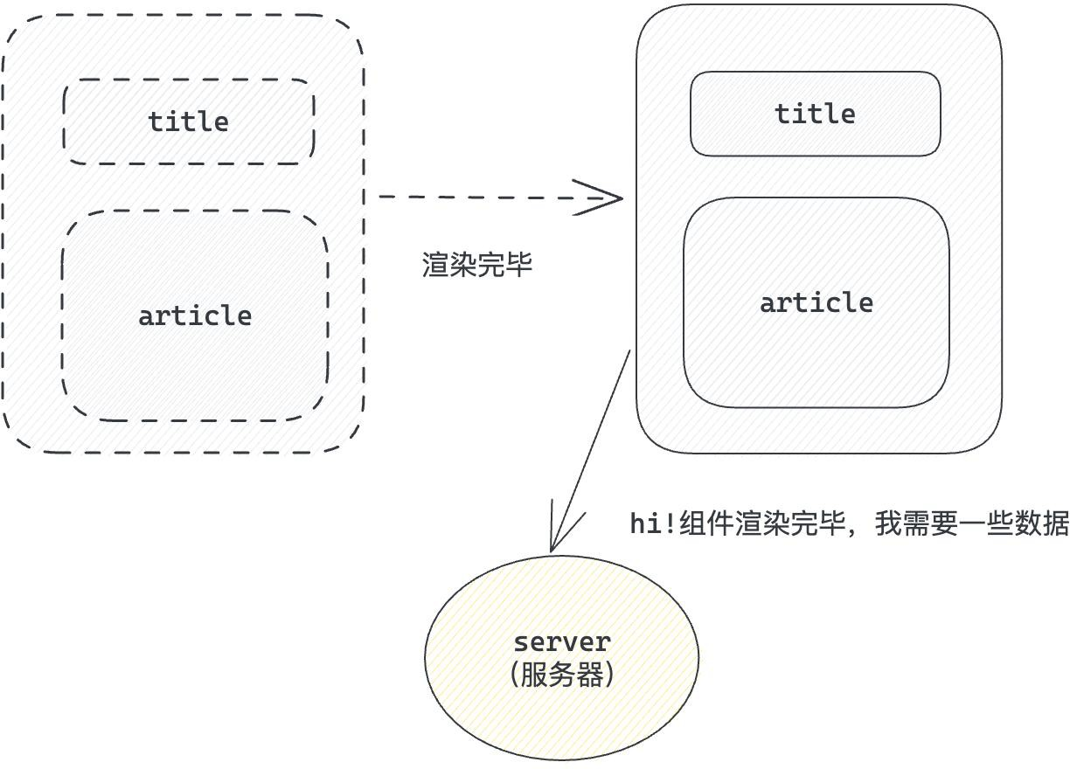
8.3.2 UseEffect
useEffect 的概念理解
useEffect是一个React Hook函数，用于在React组件中创建不是由事件引起而是由渲染本身引起的操作（副作用）, 比 如发送AJAX请求，更改DOM等等
说明：上面的组件中没有发生任何的用户事件，组件渲染完毕之后就需要和服务器要数据，整个过程属于“只由渲染引起的操作”

Slide 18
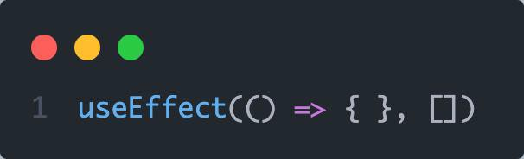
8.3.2 UseEffect
useEffect 的基础使用
需求：在组件渲染完毕之后，立刻从服务端获取频道列表数据并显示到页面中 语法：
参数1是一个函数，可以把它叫做副作用函数，在函数内部可以放置要执行的操作
参数2是一个数组（可选参），在数组里放置依赖项，不同依赖项会影响第一个参数函数的执行，当是一个空数组的时候，副作用函数 只会在组件渲染完毕之后执行一次

Slide 19
8.3.2 UseEffect
useEffect 依赖项参数说明
useEffect副作用函数的执行时机存在多种情况，根据传入依赖项的不同，会有不同的执行表现
依赖项 | 副作用函数执行时机
没有依赖项 | 组件初始渲染 + 组件更新时执行
空数组依赖 | 只在初始渲染时执行一次
添加特定依赖项 | 组件初始渲染 + 特性依赖项变化时执行

